Slide 1
불꽃시험

Slide 2
1. 실험목적
불꽃 시험을 통해 금속 이온들의 종류를 확인한다.
핵심 개념: 원자 스펙트럼, 원자 방출, 원자 흡광, 들뜬 상태, 바닥 상태

Slide 3
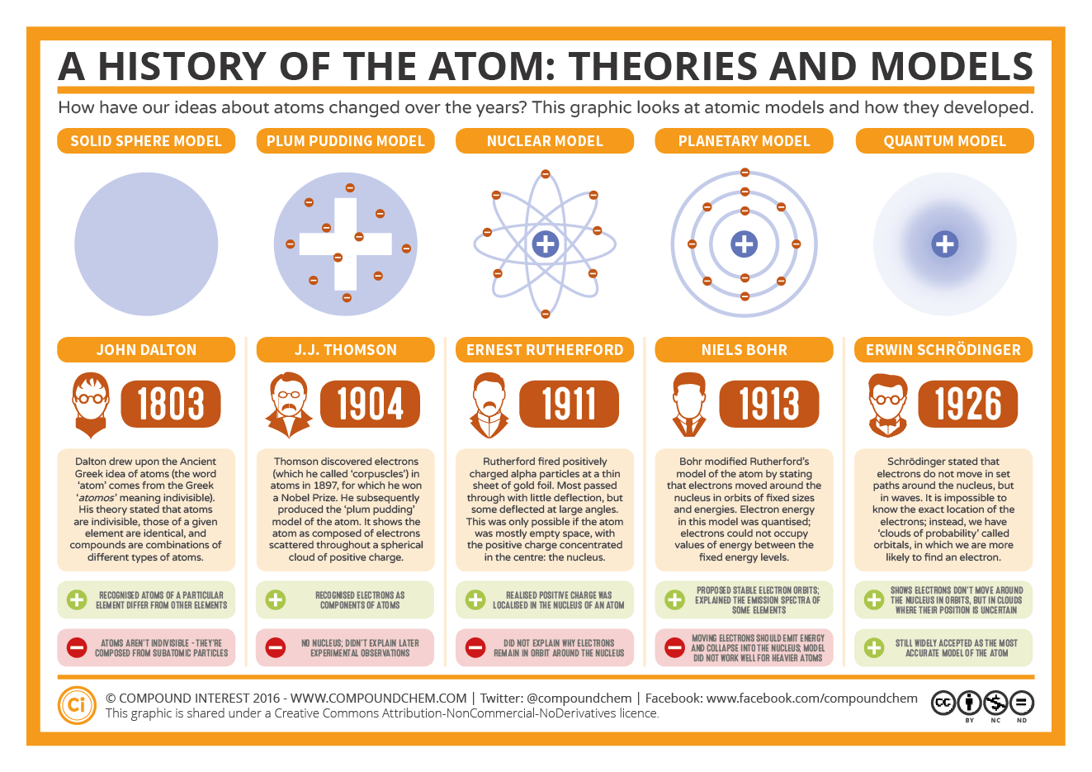
2. 이론
원자모델

Slide 4
2. 이론
양자수
주양자수 (principal quantum number, n)
→ 오비탈의 크기와 에너지 준위를 나타냄. n = 1, 2, 3, …
각 운동량 양자수 (angular momentum quantum number, l)
→ 오비탈의 3차원 형태를 결정함. l = 0, 1, 2, …
자기 양자수 (magnetic quantum number, m_{l})
→ 오비탈의 공간적 배향. m_{l} = 0, ±1, ±2, …, ±l
전자 스핀 양자수 (electron spin quantum number, m_{s})
→ 전자 스핀의 공간적 배향. m_{s} = –½, +½

Slide 5
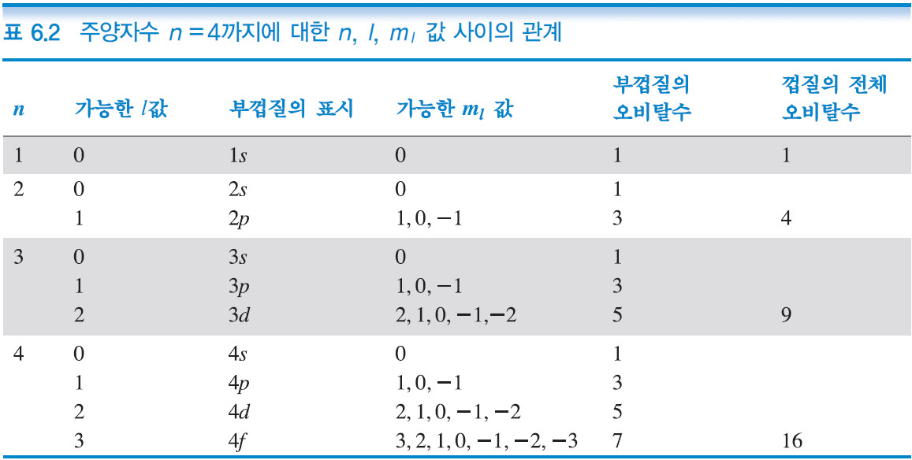
2. 이론
양자수

Slide 6
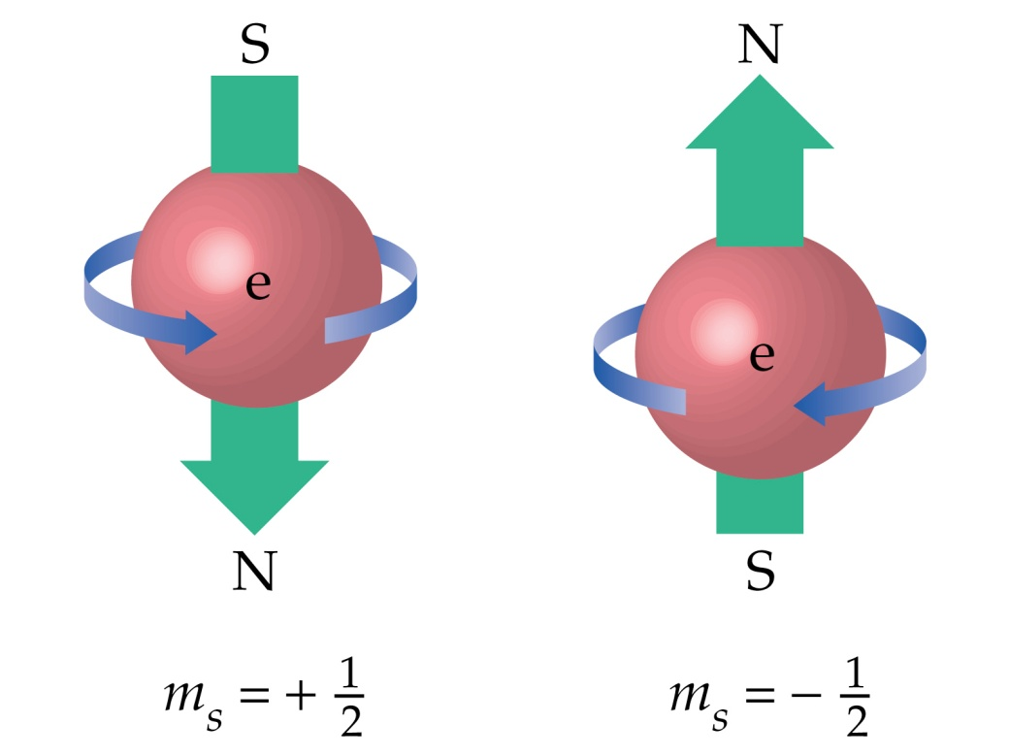

2. 이론
전자배치: 파울리의 배타원리
Pauli Exclusion Principle (배타원리) : 한 원자 내에 있는 두 전자는 동일한 4개의 양자수 (n, l, m_{l}, m_{s})를 가질 수 없다.
각 오비탈은 반대 스핀을 갖는 두 전자가 채워짐.

Slide 7
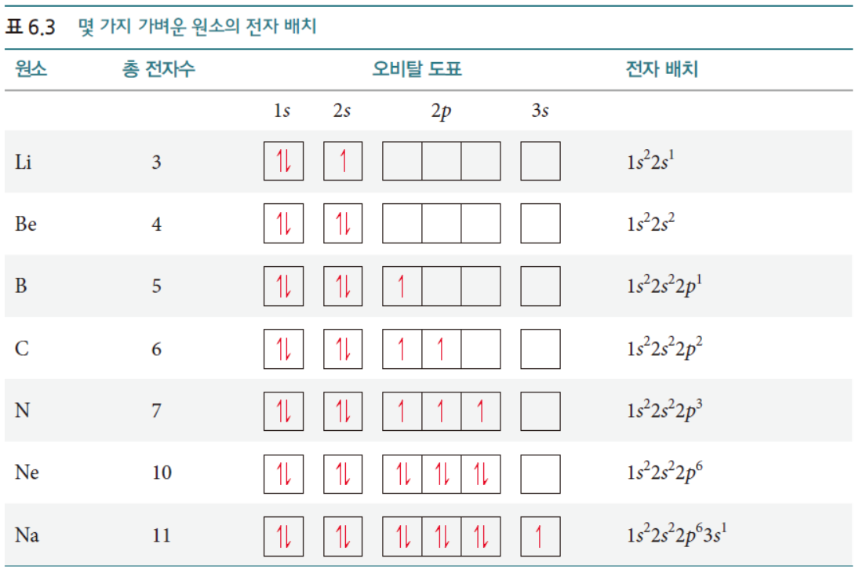
2. 이론
전자배치: Hund’s Rule
축퇴된 오비탈은 전자들이 최대한 같은 스핀으로 있을 때 가장 낮은 에너지를 가진다. 전자들이 가능한 한 홀전자로 있으려고 하며, 같은 부껍질에 있는 홀전자들은 같은 스핀 양자수를 가진다는 것을 의미한다.

Slide 8
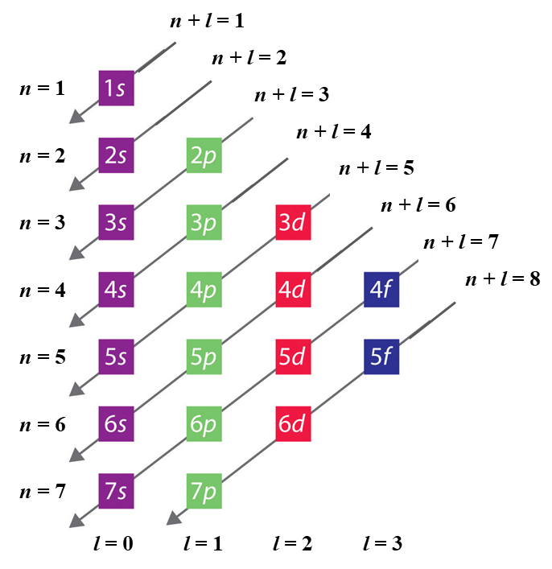
2. 이론
축조원리 (aufbau principle)

Slide 9
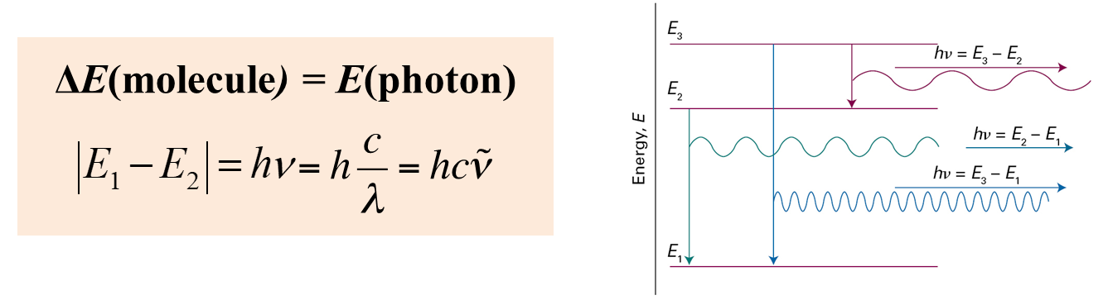
2. 이론
Bohr’s frequency condition
다른 에너지 준위로 전이할 때 흡수하거나 방출하는 빛의 에너지는 두 에너지 준위의 차이와 같다. 빛의 에너지는 빛의 진동수에 비례하고 빛의 파장에 반비례한다. 즉 전이하는 두 에너지 준위 사이의 에너지 간격이 클수록 방출하거나 흡수하는 빛의 진동수는 크고 파장은 짧다.

Slide 10
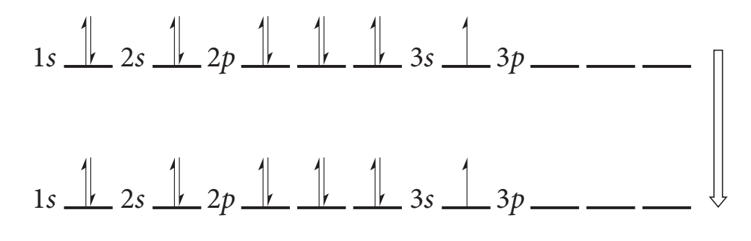
2. 이론
전자전이 & 에너지 출입
전자는 다른 에너지 준위로 이동할 때 에너지를 방출하거나 흡수함
- 낮은 에너지 준위의 전자가 높은 에너지 준위로 이동하면 에너지 흡수
- 높은 에너지 준위의 전자가 낮은 에너지 준위로 이동하면 에너지 방출
에너지흡수
에너지방출
소듐의 바닥상태 전자배치

Slide 11
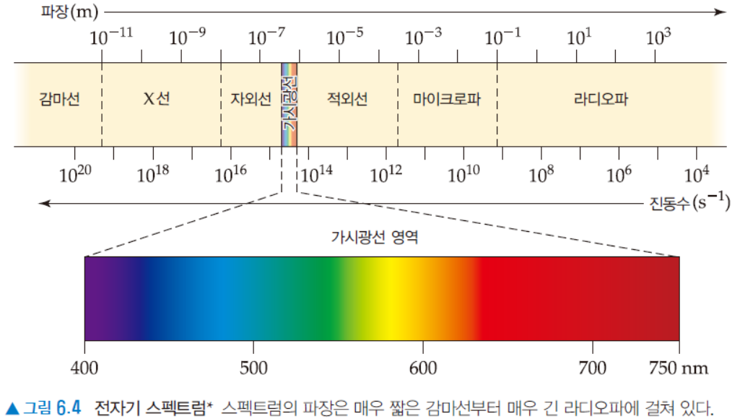
2. 이론
불꽃반응의 원리
외부에서 금속에 에너지를 가하면 전자가 에너지를 흡수해 더 바깥전자 껍질로 이동을 한 들뜬 상태가 되어 불안정해진다. 들뜬 상태에서는 다시 안정한 바닥상태로 돌아가려 하며, 이때 가시광선영역의 파장을 가진 에너지를 방출하여 각 원소마다 고유한 불꽃색이 관찰된다.

Slide 12
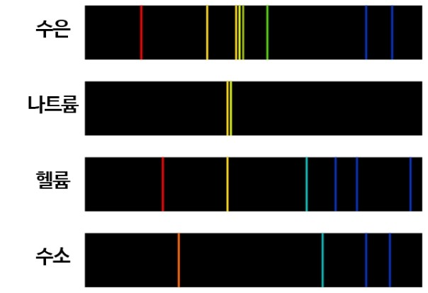
2. 이론
선스펙트럼
하나 또는 몇 개의 특정한 파장만 포함하는 빛의 스펙트럼
눈으로 확인할 수 있는 색에 한계가 있어 비슷한 불꽃색을 갖는 원소는 구별 하기 힘들다. 따라서 이런 경우에는 원소마다 고유의 스펙트럼을 가지고 있기 때문에 분광기를 통해 스펙트럼을 조사하면 물질을 알아낼 수 있다.

Slide 13
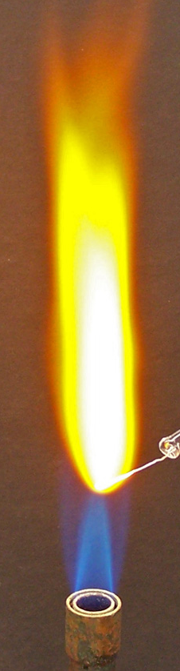
2. 이론
불꽃 반응의 원리의 예 : NaCl
NaCl이나 NaCl 수용액에서는 Na⁺과 Cl⁻가 존재
시료를 불꽃 속에 넣어 기화시키면 Na⁺이 Cl⁻으로부터 전자를 받아 Na원자가 됨
불꽃 속에서 3s 전자가 에너지가 높은 3p 오비탈로 올라갔다가
다시 3s 오비탈로 떨어질 때 내는 빛이 파장이 590㎚인 노란빛이다

Slide 14
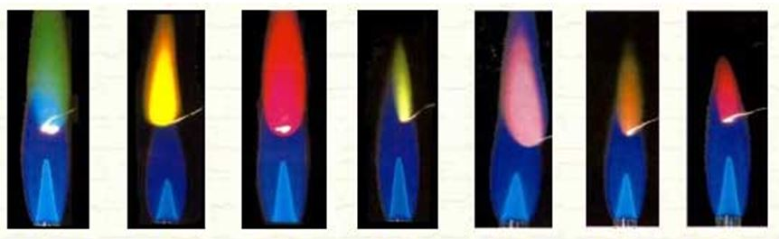
2. 이론
양이온 종류에 따른 불꽃 반응
구리
(청록)
소듐
(노랑)
리튬
(빨강)
바륨
(황록)
포타슘
(보라)
칼슘
(주황)
스트론튬
(진빨강)

Slide 15
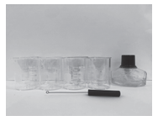
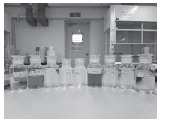
3. 실험기구 및 시약
기구
시약
1 M LiCl
1 M NaCl
2 M KCl
1 M SrCl₂
1 M CuCl₂
6 M HCl
1 M CaCl₂
1 M BaCl₂
에탄올
니크롬선
알코올램프
100mL 비커

Slide 16
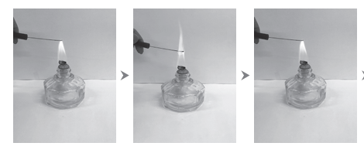
4. 실험 방법
불꽃시험
니크롬선을 6M HCl에 담근 다음 불꽃에 닿게 해서 깨끗이 한다.
(불꽃의 가장 끝부분인 겉불꽃으로 금속선을 빨갛게 되도록 가열하며, 불순물에 의해 나타나는 색이 사라질 때까지 가열해준다.)

Slide 17
4. 실험 방법
불꽃시험
불꽃 색을 확인 할 용액에 니크롬선을 담근 후 겉불꽃에 대어 색을 관찰하고 기록한다.
사용한 니크롬선은 오염을 막기 위해 다른 용액에 바로 넣지 않고 6M HCl를 이용하여 세척하고 불꽃으로 깨끗이 만들어 준 뒤, 다음용액을 사용한다.
미지 시료의 불꽃 시험을 행하고, 시료 중의 양이온을 확인한다.

Slide 18
6. 주의 및 참고사항
반드시 보안경을 착용하고 불길을 조심한다
불이 붙어 있는 알코올램프로 다른 알코올램프의 불을 붙여서는 안 된다.
(알코올이 흘러내려 화재의 위험이 있다.)
실험이 끝난 후에는 반드시 알코올램프를 꺼야 한다.
Ba²⁺나 Sr²⁺ 은 불꽃의 수명이 짧으므로 순간적으로 주의 깊게 관찰해야 한다.
각종 이온 용액이 나트륨 이온으로 오염되기 쉽다. 노란색이 계속해서 보이면 오염되었다고 볼 수 있으므로 주의해야 한다.

